Slide 1

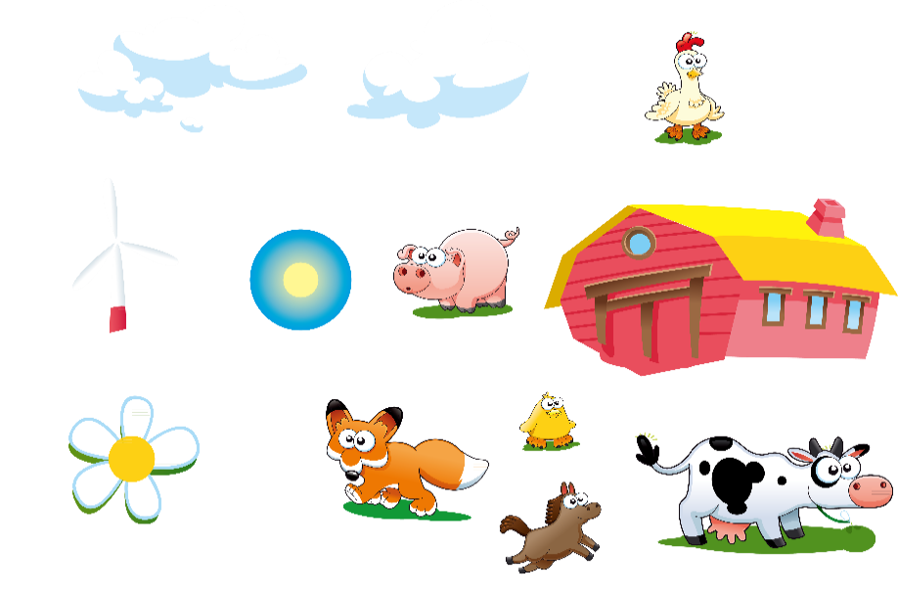
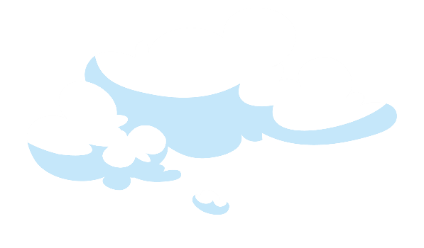





延迟符
CHÀO MỪNG CÁC EM HỌC SINH
TỔ: NGỮ VĂN

Slide 2


VIẾT
BÀI 10: MẸ THIÊN NHIÊN
Tiết 130 - 131
VIẾT VĂN BẢN THUYẾT MINH
THUẬT LẠI MỘT SỰ KIỆN

Slide 3
GIỚI THIỆU KIỂU BÀI
Văn bản: “Lễ cúng thần Lúa của người Chơ-ro”.

Slide 4
PHIẾU HỌC TẬP SỐ 1
Họ và tên HS: …………………………………………..
Nhiệm vụ: Dựa vào văn bản “Lễ cúng thần Lúa của người Chơ-ro”, em hãy hoàn thành theo hiểu biết của mình bằng cách trả lời vào cột bên phải các câu hỏi ở cột bên trái.
\\\
Đặc điểm/ yêu cầu của kiểu bài | “Lễ cúng thần Lúa của người Chơ-ro”
1. Giới thiệu được sự kiện, thời gian và địa điểm diễn ra sự kiện | ……………………………………………………………………………………
2. Thuật lại đủ các hoạt động chính của sự kiện theo một trình tự hợp lí. | ……………………………………………………………………………………
3. Sử dụng thông tin chính xác, tin cậy trong khi thuật lại sự kiện | ……………………………………………………………………………………
4. Đưa ra được nhận xét, đánh giá, hoặc cảm nhận của người viết về sự kiện. | ……………………………………………………………………………………

Slide 5
- Sự kiện: Lễ cúng Thần Lúa ( Lễ Sa-Yang-Va) của người Chơ- Ro.
GIỚI THIỆU KIỂU BÀI
Văn bản: “Lễ cúng thần Lúa của người Chơ-ro”.
- Thời gian: Tổ chức hằng năm (từ ngày 15 – 30/03 AL).
- Địa điểm: Đồng Nai.

Slide 6
- Lễ cúng: Chuẩn bị: cây nêu, người phụ nữ rước hồn lúa. Trước khi cúng lễ: Người phụ nữ lớn tuổi mang gùi ra rẫy lúa vái thần linh rồi cắt bụi lúa đem về để bàn thờ. Trong khi cúng lễ: Vào buổi trưa, bày gà, heo, rượu cần, lúa, hoa quả, bánh giầy, bánh tét, …già làng hoặc chủ nhà sẽ đọc lời khấn cầu mong sức khỏe, mùa màng tươi tốt, … trong không khí có nhạc đệm, cồng chiêng. Sau khi cúng xong, mọi người dự tiệc trên nhà sàn ăn uống vui vẻ.
- Văn bản có nêu thời gian, địa điểm cụ thể, lễ cúng góp phần làm phong phú di sản văn hóa của dân tộc ta.
GIỚI THIỆU KIỂU BÀI
Văn bản: “Lễ cúng thần Lúa của người Chơ-ro”.

Slide 7
- Cảm nhận của người viết: Lễ cúng thần Lúa của người Chơ-ro là một nét văn hoá sinh hoạt độc đáo; cảm thấy gắn bó với thiên nhiên, biết ơn thiên nhiên.
GIỚI THIỆU KIỂU BÀI
Văn bản: “Lễ cúng thần Lúa của người Chơ-ro”.

Slide 8
- Sự kiện: Lễ cúng Thần Lúa ( Lễ Sa-Yang-Va) của người Chơ- Ro.
- Thời gian: Tổ chức hằng năm (từ ngày 15 – 30/03 AL).
- Địa điểm: Đồng Nai.
- Lễ cúng: Chuẩn bị: cây nêu, người phụ nữ rước hồn lúa. Trước khi cúng lễ: Người phụ nữ lớn tuổi mang gùi ra rẫy lúa vái thần linh rồi cắt bụi lúa đem về để bàn thờ. Trong khi cúng lễ: Vào buổi trưa, bày gà, heo, rượu cần, lúa, hoa quả, bánh giầy, bánh tét, …già làng hoặc chủ nhà sẽ đọc lời khấn cầu mong sức khỏe, mùa màng tươi tốt, … trong không khí có nhạc đệm, cồng chiêng. Sau khi cúng xong, mọi người dự tiệc trên nhà sàn ăn uống vui vẻ.
- Văn bản có nêu thời gian, địa điểm cụ thể, lễ cúng góp phần làm phong phú di sản văn hóa của dân tộc ta.
- Cảm nhận của người viết: Lễ cúng thần Lúa của người Chơ-ro là một nét văn hoá sinh hoạt độc đáo; cảm thấy gắn bó với thiên nhiên, biết ơn thiên nhiên.
GIỚI THIỆU KIỂU BÀI
Văn bản: “Lễ cúng thần Lúa của người Chơ-ro”.

Slide 9
ĐẶC ĐIỂM CỦA KIỂU BÀI THUYẾT MINH
THUẬT LẠI MỘT SỰ KIỆN
ĐẶC ĐIỂM CỦA KIỂU BÀI THUYẾT MINH
THUẬT LẠI MỘT SỰ KIỆN
- Thuyết minh thuật lại một sự kiện là kiểu bài người viết dùng lời văn và một số phương tiện giao tiếp phi ngôn ngữ để thuật lại một sự kiện theo đúng diễn biến trong thực tế nhằm giúp người đọc, người nghe nắm được diễn biến của sự kiện và những thông tin liên quan đến sự kiện ấy.

Slide 10
ĐẶC ĐIỂM CỦA KIỂU BÀI THUYẾT MINH
THUẬT LẠI MỘT SỰ KIỆN
01
02
Giới thiệu được
sự kiện, thời gian và địa điểm diễn ra
sự kiện.
Thuật lại đủ các hoạt động chính của sự kiện theo một trình tự hợp lí.
03
04
Sử dụng thông tin chính xác, tin cậy trong khi thuật lại sự kiện.
Đưa ra nhận xét, đánh giá hoặc cảm nhận của người viết về sự kiện

Slide 11
BỐ CỤC
CỦA KIỂU BÀI THUYẾT MINH THUẬT LẠI MỘT SỰ KIỆN
Thân bài:
Mở bài:
Giới thiệu sự kiện cần thuyết minh lại.
Thuyết minh thuật lại sự kiện theo một trình tự hợp lí.
Kết bài:
Phát biểu cảm nhận hoặc đánh giá về sự kiện.

Slide 12

ĐỌC VÀ PHÂN TÍCH BÀI VIẾT THAM KHẢO
“Thuyết minh thuật lại sự kiện
Hội khỏe Phù Đổng của trường em”

Slide 13
02
PHÂN TÍCH MẪU
“Thuyết minh thuật lại sự kiện
Hội khỏe Phù Đổng của trường em”
*Mở bài:
- Sự kiện: Hội khỏe Phù Đổng.
- Thời gian: Ngày 29/11/2020
- Địa điểm: Trường em (THCS… TP…)
*Mở bài:
- Sự kiện: ……………………………..
- Thời gian: ……………………………
- Địa điểm:…………………………….

Slide 14
PHÂN TÍCH MẪU
“Thuyết minh thuật lại sự kiện
Hội khỏe Phù Đổng của trường em”
*Thân bài:
Các sự kiện: 8h sáng buổi lễ bắt đầu, sau phần nghi thức và lời khai mạc thầy Hiệu trưởng là lễ rước đuốc thắp lửa truyền thống. Bài “Hành khúc Hội khỏe Phù Đổng” vang lên cuộc diễu hành của học sinh bắt đầu. Tiếp đó là chương trình đồng diễn, thể dục nhịp điệu, … Đến 10h30 phút lễ khai mạc kết thúc, các vận động viên bắt đầu thi đấu.
- Số liệu: Học sinh khối 9, 8, 7, 6; 10 Huy chương (3 Huy chương vàng, 4 Huy chương bạc, 3 Huy chương đồng)

Slide 15
PHÂN TÍCH MẪU
“Thuyết minh thuật lại sự kiện
Hội khỏe Phù Đổng của trường em”
*Kết bài:
- Cảm nhận, đánh giá của người viết: Hội khỏe Phù Đổng trường em thật vui vẻ, tưng bừng; buổi lễ mãi in sâu trong tâm trí em.

Slide 16
PHIẾU HỌC TẬP SÔ 2 (PHIẾU TÌM Ý TƯỞNG)
Họ và tên HS: …………………………………………
Nhiệm vụ: Tìm ý cho bài văn thuyết minh thuật lại một sự kiện (lễ hội)
Gợi ý: Hãy viết theo hiểu biết của em bằng cách trả lời vào cột bên phải các câu hỏi ở cột bên trái.
\\\
Đó là sự kiện (lễ hội) gì? Xảy ra ở đâu, thời gian nào và bao lâu? | ………………………………………………………………………………………………………………
Trình tự và diễn biến của các sự việc cụ thể trong sự kiện (lễ hội)? | ………………………………………………………………………………………………………………
Những hình ảnh, chi tiết nào về sự kiện (lễ hội) mà em còn nhớ? | ………………………………………………………………………………………………………………
Qui mô của sự kiện (lễ hội) như thế nào? | ………………………………………………………………………………………………………………
Ý nghĩa của sự kiện (lễ hội) đối với mọi người và với em ra sao? | ………………………………………………………………………………………………………………

Slide 17
THỰC HÀNH VIẾT THEO CÁC BƯỚC

Slide 18
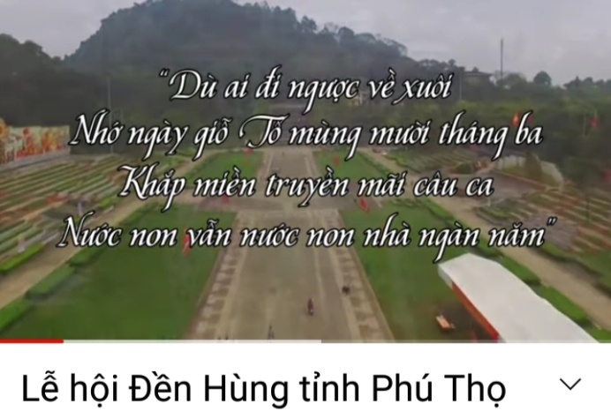
VIDEO LỄ HỘI ĐỀN HÙNG

Slide 19

BƯỚC 1
BƯỚC 2
BƯỚC 3
BƯỚC 4
THỰC HÀNH VIẾT THEO CÁC BƯỚC
Chuẩn bị trước
khi viết
Tìm ý, lập dàn ý
Viết bài
Chỉnh sửa và chia sẻ

Slide 20
BẢNG KIỂM THUẬT LẠI MỘT SỰ KIỆN (LỄ HỘI)
Các phần của bài viết | Nội dung kiểm tra | Đạt/Chưa đạt
Mở bài | Giới thiệu rõ ràng về đề tài, không gian, thời gian diễn ra lễ hội
Thân bài | Tái hiện được khung cảnh, không khí chung từ cái nhìn bao quát nơi diễn ra lễ hội.
 | Thuật lại các hoạt động theo diễn biến thời gian của lễ hội
 | Sử dụng thông tin chính xác, tin cậy.
 | Sử dụng các từ ngữ chỉ thời gian, địa điểm phù hợp.
Kết bài | Nêu ra được nhận xét, đánh giá hoặc cảm nhận của người viết về sự kiện.

Slide 21
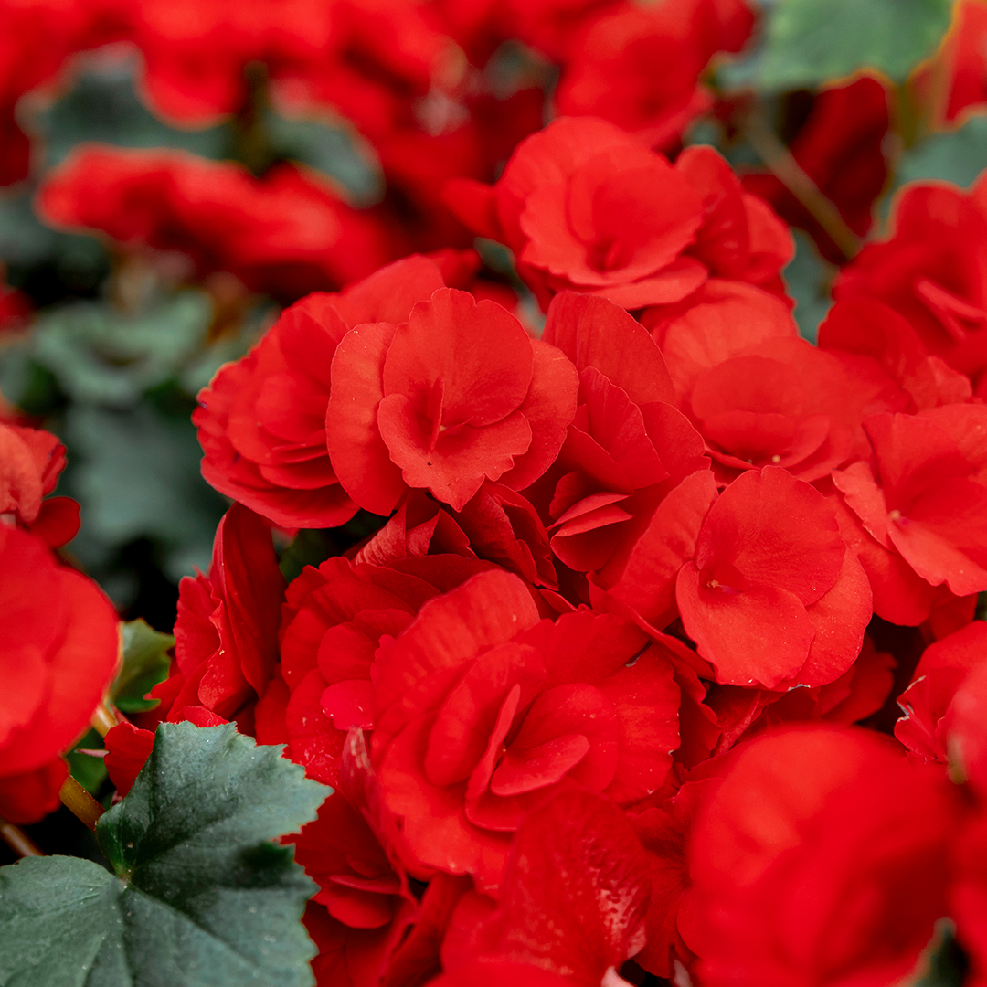

Thuật lại một sự kiện hoặc một lễ hội ở địa phương em.
LUYỆN TẬP

Slide 22




XIN CHÂN THÀNH CẢM ƠN QUÝ THẦY CÔ VÀ CÁC EM!

